Slide 1
Въведение в класическата и съвременната криптография
Доц. Малинка Иванова

Slide 2


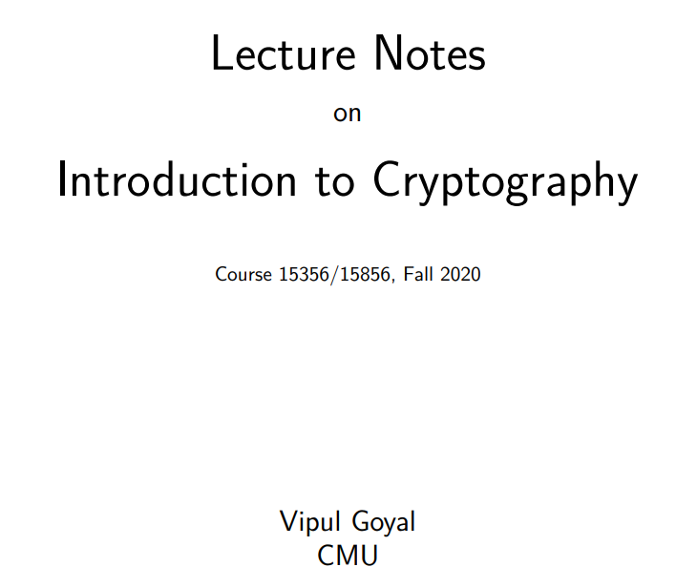
Литературни източници

Slide 3
Въведение
Дефиниция в Краткия английски речник на Оксфорд:
Криптографията е “изкуство за писане и откриване на кодове“
В исторически план дефиницията е много точна, но не отразява нейните съвременни научни основи
Съвременната криптография използва механизми за осигуряване на цялост на информацията, техники за обмен на секретни ключове, протоколи за автентикация на потребителите, цифрово подписване на електронни документи и др.
Съвременната криптография – включва математически техники за защита на цифрова информация, системи и разпределени компютърни среди срещу атаки на противник

Slide 4
Въведение
Разлики между класическата и съвременната криптография
Класическа – преди 70-80-те години | Съвременна – след 80 години
Разглежда се като изкуство | Разглежда се като наука с основи в математиката, физиката и компютърната сигурност
Основни потребители – военни организации и правителства | Понастоящем, криптографията се използва навсякъде – при електронно пазаруване и разплащане, онлайн комуникация, онлайн здравеопазване; програмистите трябва да защитят създаваните софтуерни приложения чрез криптографски механизми
Евристичен набор с инструменти за осигуряване на защитена комуникация за военни цели | Наука, подпомагаща реализиране на сигурни системи за комуникация между хората в тяхното ежедневие

Slide 5
Произход
Криптология – наука за кодиране на информацията
Криптологията включва науките криптография и криптоанализ
Произход на термина криптография – от гръцките думи криптос – скрит, таен и графо – пиша (тайнопис)
Терминът криптография – използва се за проектиране и анализ на механизми, основани на математически (физични) техники, които осигуряват услуги в областта на компютърната сигурност
Криптография – наука за създаване на криптографски системи и средства за реализирането им
Криптология
Криптография
Симетрична
Асиметрична
Криптографски анализ
Протоколи

Slide 6
ПРОИЗХОД
Криптографията е процес, в който съобщението (plain text - Р) се криптира (кодира/шифрова) до получаване на криптограма (cypher text - C) с цел защита на информацията при пренасянето й
Криптографски анализ – наука за разработване на методи и средства за разкриване на секретните параметри на криптографска система (и секретния криптографски ключ) и разчитане на криптограмата от крипто аналитик
Криптология
Криптография
Симетрична
Асиметрична
Криптографски анализ
Протоколи

Slide 7
Понятия
Криптиране (шифроване) - процес на преобразуване на оригинално съобщение Р в нечетим/неразбираем вид за неоторизирани лица, наречено криптограма С
Декриптиране (дешифриране) - процес на преобразуване на криптограмата в оригинално съобщение (plain text)
Криптосистема – трябва да притежава инструменти както за криптиране, така и за декриптиране

Slide 8
Криптосистема
Криптографска система (криптосистема) – включва методи и средства за разработване на алгоритми за криптиране и декриптиране, както и генериране и управление на ключове и др.
Изпращащ
(източник)
Получател
Криптограма
Cipher text - C
Алгоритъм за криптиране
Алгоритъм за декриптиране
Явно съобщение
(Plain text - P)
Явно съобщение
(Plain text - P)
Атакуващ

Slide 9
Криптографски алгоритъм
Криптографски алгоритъм – набор от стъпки с възможност за реализация на криптографска система от програмист; основава се на математически зависимости, зависимости от физиката (квантова криптография)
Явно съобщение (Plain Text - P) – необработено съобщението, което ще се предава при комуникация между потребители и което трябва да бъде защитено срещу атаки
Криптограма (Cipher text - C) – съобщението, върху което е приложен криптографски алгоритъм

Slide 10
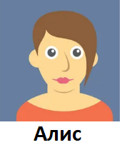


Симетрична криптография - Криптиране с частен ключ
Класическата криптография се интересува от създаване и използване на кодове (още се наричат шифри), които дават възможност на две страни да комуникират тайно при наличието на подслушвач (ЕВА), който наблюдава цялата комуникация между тях
В съвремието се говори не за кодове, а за криптографски системи
Сигурността на криптографските системи се основава на споделена тайна (криптографски ключ) между комуникиращите страни, която не се знае от подслушвача
Симетрична криптография – източникът на съобщението и получателят на криптограмата използват един и същ частен (секретен) ключ, който се предава от източника към получателя по защитен комуникационен канал (от тук произлиза и терминът симетрична криптография)
Р
Криптиране
С
Декриптиране
Р

Slide 11


Асиметрична криптография
Асиметрична криптография (публична криптография) – използват се два различни ключа: публичен и частен (секретен)
Получателят на съобщението (Боб) генерира двойката ключове публичен-частен, като публикува публичния на сървър, до който има достъп източникът на съобщението (Алис)
Източникът (изпращащият) използва публичния ключ (Алис), за да криптира явното съобщение и получената криптограма изпраща на получателя
Получателят използва частния ключ (Боб), за да декриптира криптограмата и да получи вида на явното съобщение
Р
Криптиране
Публичен ключ
С
Декриптиране
Частен ключ
Р

Slide 12
класификация
Класификация на алгоритмите в криптографията
Симетрични - алгоритми със симетричен частен ключ
Блокови
Поточни
Асиметрични –
алгоритми с двойка ключове публичен-частен
За криптиране на ключа
Алгоритми без ключ
Хеш функции
Генератори на случайни числа
За криптиране на съобщението
За цифрово подписване

Slide 13
Използвана нотация при криптиране
Една криптографска система се дефинира чрез определяне на пространството на съобщенията M (message) чрез три алгоритъма:
Процедура за генериране на ключове (Gen),
Процедура за криптиране (Enc),
И процедура за декриптиране (Dec)
Пространството на съобщенията M се дефинира като набор от разрешени съобщения, които се поддържат от криптосистемата
Алгоритмите се характеризират със следната функционалност:
Алгоритъмът за генериране на ключ Gen е вероятностен алгоритъм, който генерира ключ k съобразно определено вероятностно разпределение
Алгоритъмът за криптиране Enc използва ключа k и съобщението р като вход и получава изход криптограма c
Enc_{k}(p) – криптиране на явното съобщение р чрез ключа k
Алгоритъмът за декриптиране Dec използва като вход ключа k и криптограмата c и като изход се получава явното съобщение р
Dec_{k}(c) – декриптиране на криптограмата c чрез ключ k
За една криптографска система трябва да бъде изпълнено изискването за коректност : за всеки ключ k, генериран чрез Gen и за всяко съобщение р ∈ M: Dec_{k}(Enc_{k}(р)) = р, т.е. след криптиране и декриптиране трябва да се получи оригиналното съобщение
Наборът от всички възможни ключове, получени чрез алгоритъма за генериране на ключове се нарича пространство на ключовете и се означава с K

Slide 14
Ключове и принцип на Къркхофс
Ако атакуващият (Ева) знае алгоритъма Dec и ключа k, споделен между две комуникиращи страни, тогава атакуващият ще може да декриптира криптограмата
Затова, комуникиращите страни трябва да пазят в тайна ключа k, а може би и алгоритъма за декриптиране Dec?
През 19 век Огюст Къркхофс (Auguste Kerckhoffs) казва точно обратното: Алгоритмите за криптиране и декриптиране не трябва да бъдат секретни и те могат да попадат в ръцете на атакуващите и това не е притеснително
Принцип на Къркхофс: Една криптосистема трябва да бъде проектирана така, че да бъде сигурна дори ако атакуващият знае детайли за криптосистемата, без обаче да знае използвания криптографски ключ
Това означава, че сигурността на криптосистемата не се свързва с това тя бъде секретна (тайна), а се основава на запазване на ключа в тайна (и на секретните параметри, характеризиращи криптосистемата)

Slide 15

Криптография - история
1900 г. пр.н.е. – египтяните използвали нестандартни йероглифи при надписване на глинени табели – това е първото документирано използване на криптографията
487 г. пр.н.е. – Спартанци от Гърция разработват системата skytale, състояща се от две пръчки с еднакъв диаметър – изпращащият написва съобщението върху папирус и я навива върху пръчката, получаващият трябва да има същата пръчка, за да намотае лентата папирус и да разчете съобщението
50 г. пр.н.е. – Юлий Цезар използва шифър на заместване (шифър на Цезар), за да защити военната комуникация в Рим – Цезар замества една буква от азбуката с буква, намираща се през три места в азбуката
Криптосистема skytale

Slide 16

Криптография - история
725 г. - Abu ‘Abd al-Rahman al-Khalil ibn Ahman ibn ‘Amr ibn Tammam al Farahidi al-Zadi al Yahmadi (арабски филолог) написва първата книга, посветена на криптографията
1250 г. – Английският монах Roger Bacon написва книга, в която описва няколко прости криптографски алгоритъма
1412 г. – Subhalasha е 14 томна арабска енциклопедия, в която има част, посветена на криптографията – алгоритми на заместване и алгоритми на разместване
1518 г. – абат Johannes Trithemius – написва първата печатна книга за криптографията, както и измисля стеганографичен алгоритъм (скриване на съобщение в друго съобщение, картина), описва метод на многоазбучен алгоритъм за шифроване на информацията
1553 г. – шифър на Виженер – използване на ключова дума за криптиране чрез многоазбучен алгоритъм
Книга на абат Тритемиус

Slide 17
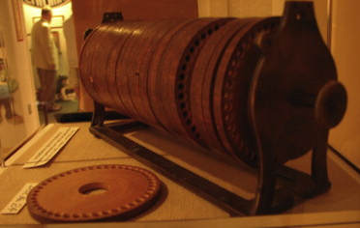
Криптография - история
1563 - Giovanni Battista Porta прави класификация на методите за шифроване на алгоритми за разместване, заместване
1790 - Thomas Jefferson създава 26-буквен метод на колелата за шифроване (изп. на устройство)
1914-17 – По време на първата световна война германци, англичани и французи използват транспозиционни и субстиционни методи в радиокомуникацията, всички те се опитват взаимно да се подслушват и така възниква науката криптоанализ
Метод на колелата

Slide 18
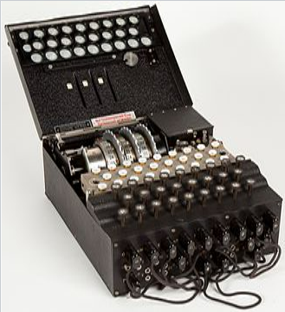
Криптография - история
1917 - Gilbert S. Vernam, работещ в AT&T създава машина за многоазбучно заместване и използване на неповтарящ се случаен ключ
1919 - Hugo Alexander Koch патентова роторно-базирана машина за криптиране, като през 1927 г. предоставя патентните права на Arthur Scherbius, който е създателят на машината Енигма (механичен метод на заместване)
1937 – японци разработват машината Purple, която е на подобен принцип на Енигма – за кодиране на дипломатически съобщения – през 1940 е създадена декодираща машина от екип, начело с William Friedman
1948 – Клод Шенън дефинира основните принципи за надеждност (сигурност) на криптографски алгоритъм (криптосистема), използва честотата на символите и статистически анализ в субституционни алгоритми
Enigma

Slide 19

Криптография - история
1970 - Dr. Horst Feistel, ръководещ изследователски екип в IBM разработва Data Encryption Standard (DES) и блокови алгоритми Lucifer
1976 - Whitefield Diffie and Martin Hellman – публикуват идеята си за криптографски алгоритми с публичен ключ
1977 - Ronald Rivest, Adi Shamir, and Leonard Adleman разработват алгоритъм с публичен ключ за криптиране на съобщението и за криптиране на електронния подпис – RSA алгоритъм
1991 - Phil Zimmermann създава първата версия на PGP (Pretty Good Privacy - Достатъчно добра поверителност) е програма за криптиране – използва се при електронно подписване, криптиране и декриптиране на съобщения, електронна поща, файлове
2000 – AES (Advanced Encryption Standard) – използва алгоритъма на Rijndael
Diffie и Hellman

Slide 20
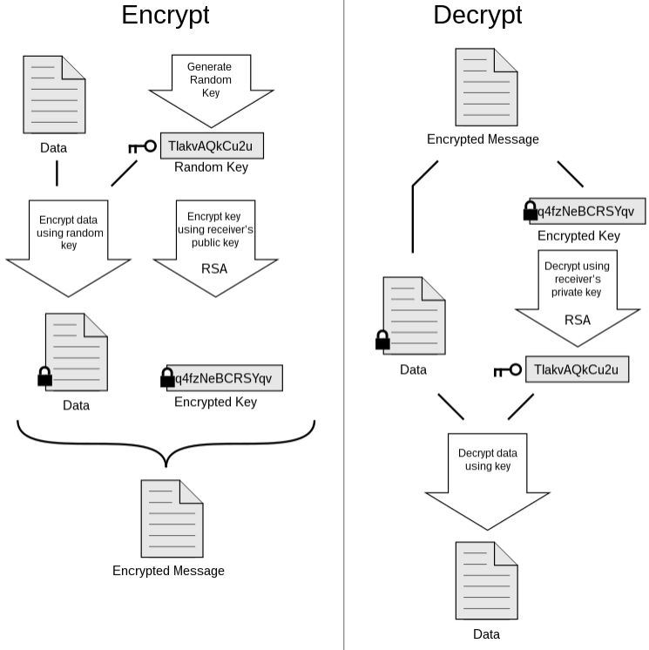
PGP (Pretty Good Privacy

Slide 21
Исторически криптосистеми и криптоанализ
Шифър на Цезар – I в. пр. н.е
Юлий Цезар е предложил криптирането да се извърши чрез изместване на буквите през 3 позиции: А да се замени с D, B с E, и т.н.
Ако буквата е в края на азбуката, то заместването се извършва с буква от началото: Z се замества със C, Y с B, X с A
Пример: Р= BEGIN THE ATTACK NOW, С=EHJLQWKHDWWDFNQRZ
Недостатъци – методът е фиксиран и не се използва ключ
Вариант на шифъра на Цезар е ROT-13 (изместване през 13, който се използва и днес във форумите)
1 | 2 | 3 | 4 | 5 | 6 | 7 | 8 | 9 | 10 | 11 | 12 | 13 | 14 | 15 | 16 | 17 | 18 | 19 | 20 | 21 | 22 | 23 | 24 | 25 | 26
A | B | C | D | E | F | G | H | I | J | K | L | M | N | O | P | Q | R | S | T | U | V | W | X | Y | Z

Slide 22
Исторически криптосистеми и криптоанализ
Алгоритъм на заместване през к символа (основан на шифъра на Цезар) и използване на ключ
Криптиране: Enc_{k}(p₁ · · · p_{l}) = c₁ · · · c_{l}, където c_{i} = [(p_{i} + k) mod 26]
Декриптиране: Dec_{k}(c₁ · · · c_{l}) = p₁ · · · p_{l}, където p_{i} = [(c_{i} − k) mod 26]
Недостатък - Много лесно съобщението може да бъде разчетено, тъй като има само 26 възможни ключа (при разрешено символно множество английската азбука) – прилага се атаката груба сила (brute force) или атаката търсене на ключ до изчерпване на всички възможности (exhaustive key search)

Slide 23
търсене на ключ до изчерпване на всички възможности (exhaustive key search)
Тази атака протича по следния начин:
Атакуващият избира ключ за декриптиране от пространството на ключовете на криптосистемата;
Декриптира криптограмата;
Проверява дали получения текст има смисъл;
Ако явният текст има смисъл, атакуващият маркира този ключ като потенциален кандидат за декриптиране;
Ако атакуващият може да се увери, че този е правилният ключ за декриптиране, спира търсенето; в противен случай избира нов ключ и повтаря процеса

Slide 24
принцип на задоволително пространство на ключовете
Очевидно, за да бъде една криптосистема сигурна (защитена), тя не трябва да бъде уязвима на атаката търсене на ключ до изчерпване на всички възможности (exhaustive key search)
Това наблюдение е познато като принцип на задоволително пространство на ключовете:
Всяка сигурна криптосистема трябва да има достатъчно голямо пространство с ключове, за да бъде неуспешна атаката търсене на ключ до изчерпване на всички възможности (exhaustive key search)

Slide 25
Принципи на съвременната криптография
Принцип 1: Формалните дефиниции за сигурност са много важни за подходящото проектиране, изучаване, оценяване и използване на криптосистеми
Те дават ясно и разбираемо описание на видовете заплахи/атаки и могат да напътстват проектирането на сигурни криптосистеми
Те дават възможност да се изучи криптосистемата и да се види дали тя гарантира желаната сигурност
Трябва да се разбере какъв вид сигурност е необходима на дадено приложение и да се избере най-подходящата криптосистема; сигурността се свързва с понятието модулност – една криптосистема трябва да може да се заменя с друга (когато е необходимо) без това да повлиява върху сигурността на приложението

Slide 26
Принципи на съвременната криптография
Едно определение за сигурност се състои от два компонента:
Гаранция за сигурност (какво представлява успешна атака от гледна точка на атакуващия) – каква криптосистема може да предотврати извършването на атака
Модел на атаката – описва какви действия може да предприеме атакуващ, за да извърши атаката
Гаранция за сигурност - Независимо от допълнителната информация, с която разполага атакуващият, от криптограмата не бива да се достига до текста на явното съобщение
Модел на атаката – какви възможности има атакуващият и как смята да ги използва; не може да се предвиди каква стратегия ще приложи атакуващият, за да нанесе атаката; няколко опции за увеличаване силата на атакуващия:
Атака срещу криптограмата – наблюдава и прихваща една/няколко криптограми
Атака при известно явно съобщение – Атакуващият е изучил двойката P/C при определен K и отгатва P от нова C и същия K
Атака при избрано P – Атакуващият получава двойката P/C за Р по негов избор
Атака при избрана C – Атакуващият има допълнителна информация за декриптиращ алгоритъм по негов избор – дали този декриптиращ алгоритъм ще доведе до получаване на Р

Slide 27
Принципи на съвременната криптография
Принцип 2: Точни предположения - Повечето съвременни криптографски конструкции не могат да бъдат доказано сигурни безусловно; такива доказателства биха изисквали разрешаване на въпроси в теорията на изчислителната сложност
Tова е така, тъй като доказателствата за сигурност обикновено разчитат на предположения
Съвременната криптография изисква да се правят подобни предположения изрично и математически точно; Затова, се извършва:
Валидиране на предположенията – колкото повече предположенията се изследват и тестват, толкова повече се убеждаваме в тяхната истинност
Сравнение на криптосистеми - Ако предположенията, използвани от две криптосистеми не са сравними, тогава общото правило е да се предпочита тази, която се основава на по-добре проученото предположение, в което има по-голяма увереност
Разбиране на необходимите предположения - Ако основните предположения относно
градивните елементи са изяснени като част от доказването на сигурността на схемата,
тогава трябва само да проверим дали изискваните предположения са засегнати от откритите нови слабости;
(Ако основният градивен елемент не отговаря на предположението, криптосистемата все още може да бъде създадена сигурно с помощта на различен компонент, който се смята, че отговаря на необходимите изисквания (модулност))

Slide 28
Принципи на съвременната криптография
Принцип 3: Доказателства за сигурност - Двата принципа, описани по-горе дават възможност да се предостави стриктно доказателство, че дадена криптографска система удовлетворява дадена дефиниция при определени предположения
Такива доказателства са особено важни в контекста на криптографията, където има атакуващ, който активно се опитва да „разбие“ някаква криптосистема
Доказателствата за сигурност дават желязна гаранция в сравнение с дефиницията и предположенията, че никой атакуващ няма да успее
Без доказателство, че нито един противник с посочените ресурси не може да разбие дадена криптосистема, оставаме само с интуицията си, че това е така; Опитът показа, че интуицията в криптографията и компютърната сигурност е пагубна

Slide 29
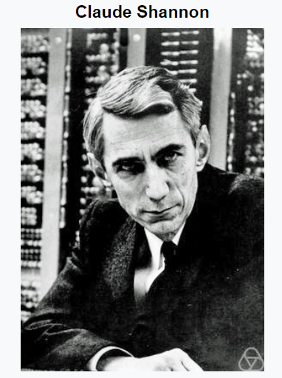
Теорема на шанън за перфектната секретност
В работата си върху перфектната секретност Шанън дава характеристика на перфектните секретни криптосистеми
Тази характеристика казва, че при определени условия, алгоритъмът за генериране на ключ Gen трябва да избере ключа равномерно от набора от всички възможни ключове
Освен това, за всяко съобщение p и криптограма c има ключ с уникално съпоставяне на р към c
В Теоремата на Шанън се приема, че | M| = |K| = |C|, което означава, че множествата на явните съобщения, ключове и криптограми имат еднакъв размер
За перфектна секретност е необходимо|K| ≥ |M|
За правилното декриптиране се изисква |C| ≥ |M|
Следователно, в известен смисъл, криптосистеми с |M| = |K| = |C| са „оптимални“

Slide 30
Теорема на шанън за перфектната секретност
Теорема на Шанън:
Нека (Gen, Enc, Dec) е една криптографска система с пространство на съобщенията M, за което|M| = |K| = |C|(размерностите на съобщението, ключа и криптограмата са равни). Тази криптосистема е перфектно секретна ако и само тогава, когато:
Всеки ключ k ∈ K е избран с равна вероятност 1/|K| чрез алгоритъма Gen
За всяко явно съобщение p ∈ M и за всяка криптограма c ∈ C, съществува уникален ключ k ∈ K такъв, че чрез Enc_{k}(р) се получава c

